Slide 1

PHÒNG GD&ĐT QUẬN LONG BIÊN
TRƯỜNG TIỂU HỌC ÁI MỘ A
MÔN: Đạo đức
Tiết : 8 – Tuần : 8
    BÀI: Tiết kiệm tiền của
    GV Thực hiện: Phạm Thúy Hồng

Slide 2

Ôn bài cũ

Slide 3
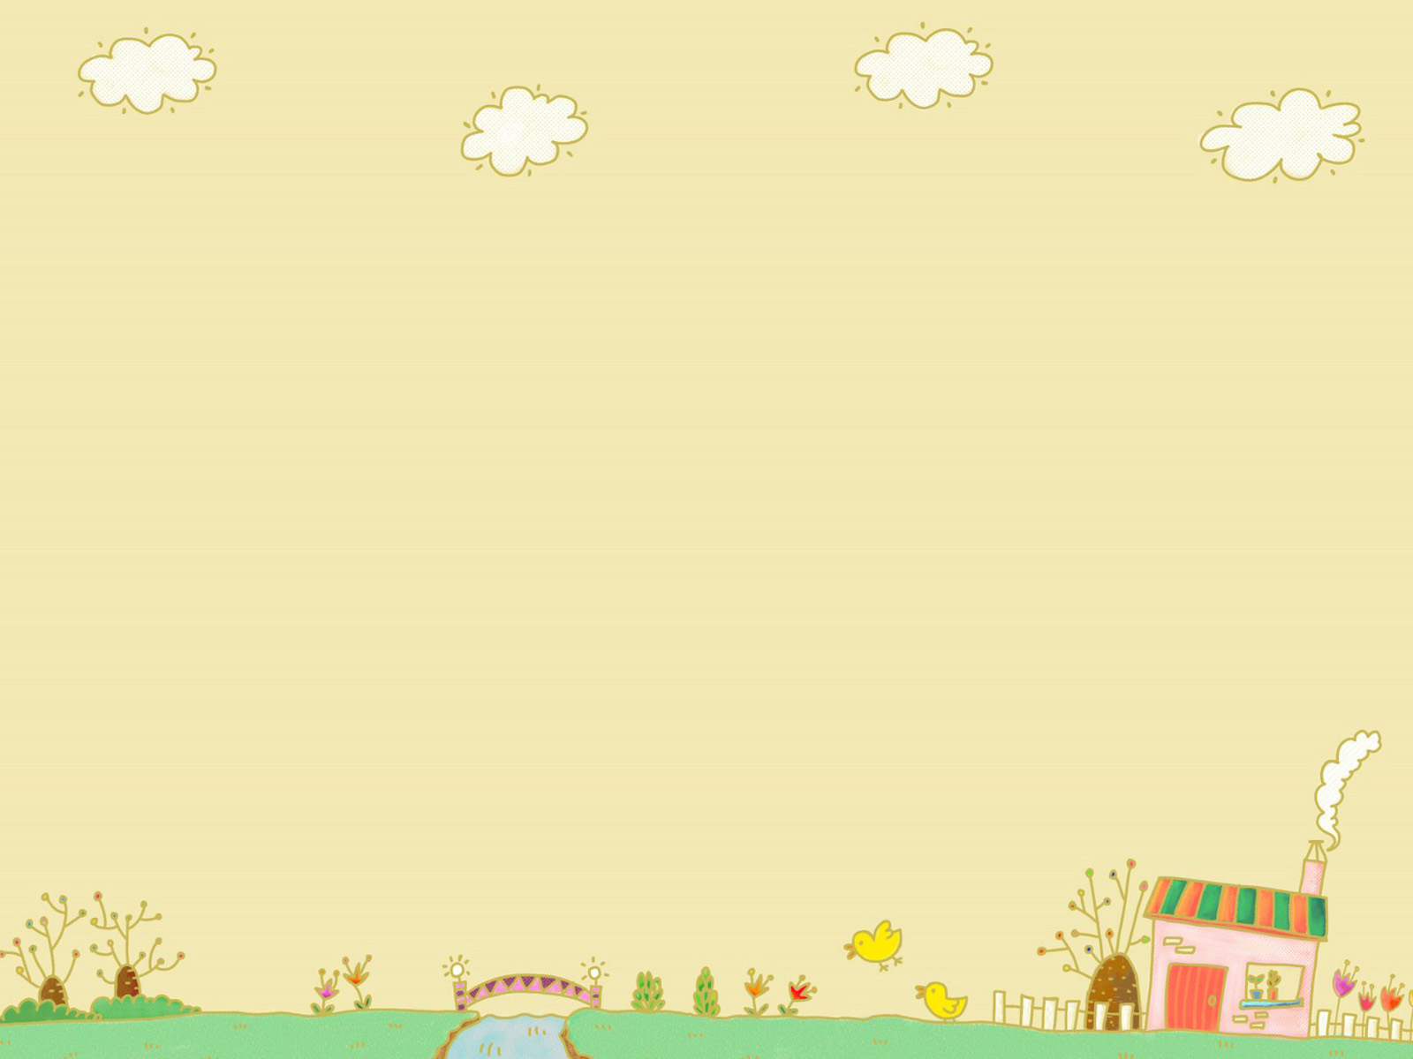
Câu 1: Vì sao chúng ta phải tiết kiệm tiền của?
Câu 2: Em hãy kể việc em đã làm thể hiện em đã biết tiết kiệm tiền của?

Slide 4
Câu 3:Em hãy điền từ ngữ thích hợp vào chỗ trống để hoàn thành ghi nhớ của bài Tiết kiệm tiền của.
mồ hôi
(1)
công sức
(2)
Tiền bạc của cải là , của bao người lao động . Vì vậy chúng ta cần phải , không được sử dụng tiền của
tiết kiệm
(3)
phung phí,
(4)

Slide 5

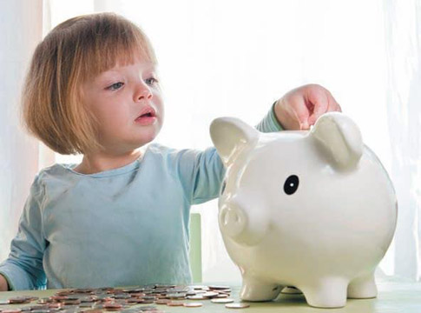
Đạo đức
Tiết kiệm tiền của (Tiết 2)
S11

Slide 6
Hoạt động 1: Làm việc cá nhân

Slide 7
Bài 4: Những việc làm nào trong các việc dưới đây là tiết kiệm tiền của ?
a) Giữ gìn sách vở, đồ dùng học tập .
b) Giữ gìn quần áo, đồ dùng, đồ chơi .
c)Vẽ bậy, bôi bẩn ra sách vở, bàn ghế, tường lớp học .
d) Xé sách vở .
đ) Làm mất sách vở, đồ dùng học tập .
e) Vứt sách vở, đồ dùng đồ chơi bừa bãi .
g) Không xin tiền ãn quà vặt.
h)Ăn hết suất cơm của mình.
i)Quên khóa vòi nước .
k)Tắt điện khi ra khỏi phòng .

Slide 8
Những việc tiết kiệm
tiền của
a) Giữ gìn sách vở, đồ dùng học tập .
b) Giữ gìn quần áo, đồ dùng, đồ chơi .
g) Không xin tiền ăn quà vặt.
h)Ăn hết suất cơm của mình.
k)Tắt điện khi ra khỏi phòng .

Slide 9
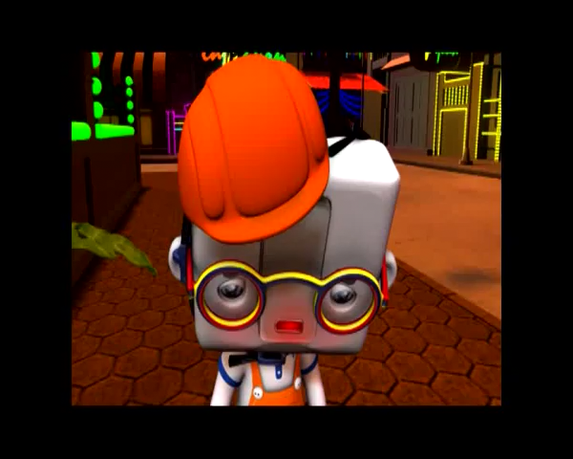

Slide 10
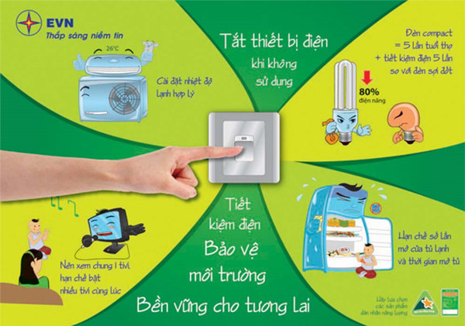

Slide 11
Những việc tiết kiệm
tiền của
Những việc chưa tiết kiệm
tiền của
a) Giữ gìn sách vở, đồ dùng học tập .
c)Vẽ bậy, bôi bẩn ra sách vở, bàn ghế, tường lớp học .
b) Giữ gìn quần áo, đồ dùng, đồ chơi .
d) Xé sách vở .
đ) Làm mất sách vở, đồ dùng học tập .
g) Không xin tiền ăn quà vặt.
h)Ăn hết suất cơm của mình.
e) Vứt sách vở, đồ dùng đồ chơi bừa bãi .
k)Tắt điện khi ra khỏi phòng .
i)Quên khóa vòi nước .

Slide 12


Slide 13
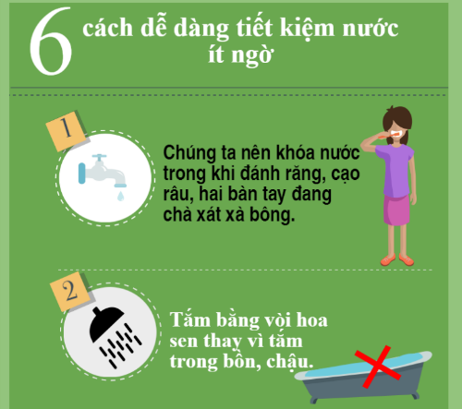

Slide 14
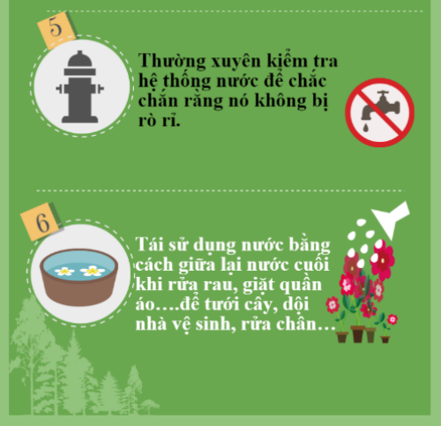

Slide 15
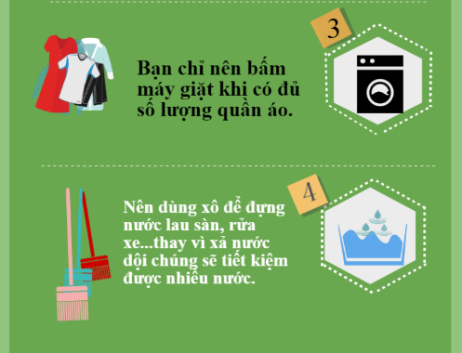

Slide 16
Hoạt động 2: Thảo luận nhóm và đóng vai xử lí tình huống.

Slide 17
Bài 5: Em hãy cùng các bạn trong nhóm thảo luận và đóng vai theo các tình huống sau:
a) Bằng rủ Tuấn xé sách vở lấy giấy gấp đồ chơi .Tuấn sẽ giải quyết thế nào?
b) Em của Tâm đòi mẹ mua cho đồ chơi mới trong khi đã có quá nhiều đồ chơi. Tâm sẽ nói gì với em ?
c)Cường nhìn thấy bạn Hà lấy vở mới ra dùng trong khi vở đang dùng vẫn còn nhiều giấy trắng. Cường sẽ nói gì với Hà?

Slide 18

Tình huống
a) Bằng rủ Tuấn xé sách vở lấy giấy gấp đồ chơi .Tuấn sẽ giải quyết thế nào?
b) Em của Tâm đòi mẹ mua cho đồ chơi mới trong khi đã có quá nhiều đồ chơi. Tâm sẽ nói gì với em ?
c)Cường nhìn thấy bạn Hà lấy vở mới ra dùng trong khi vở đang dùng vẫn còn nhiều giấy trắng. Cường sẽ nói gì với Hà?

Slide 19
Hoạt động 3:Trò chơi phóng viên.

Slide 20
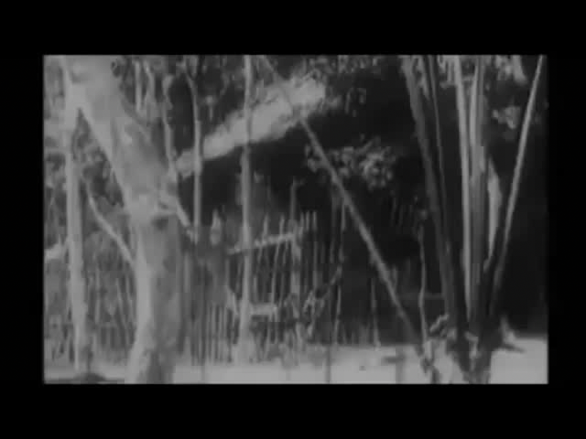

Slide 21
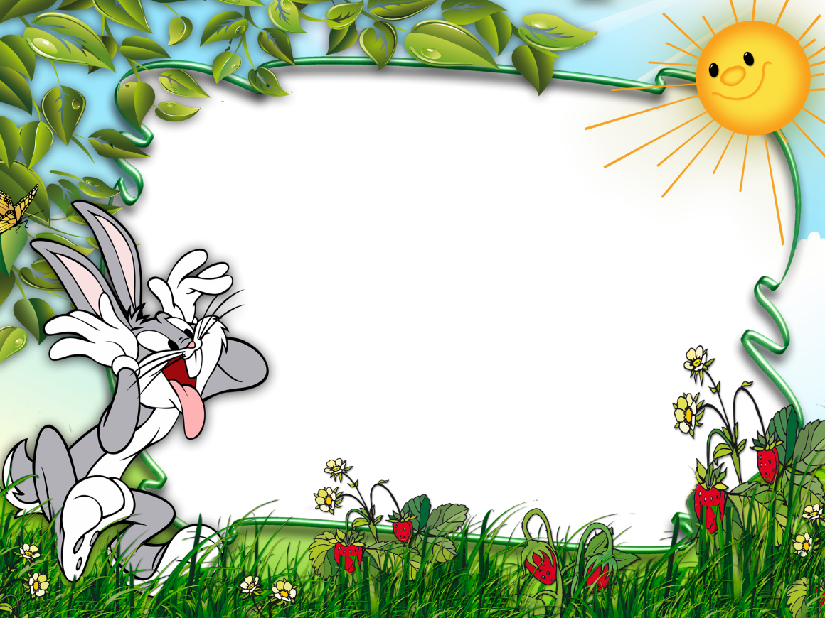



Trò chơi
Ai nhanh ai đúng

Slide 22
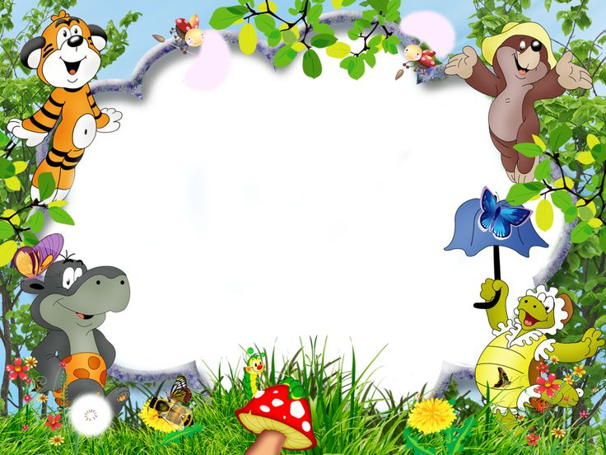
1.Vì sao chúng ta phải tiết kiệm tiền của?

Slide 23
2. Chúng ta cần phải tiết kiệm tiền của như thế nào là hợp lý?

Slide 24
3. Em hãy đọc câu ca dao hoặc tục ngữ nói về việc tiết kiệm?

Slide 25

Ghi nhớ
Tiền bạc, của cải là mồ hôi công sức của bao người lao động. Vì vậy, chúng ta cần phải tiết kiệm, không được sử dụng tiền của phung phí.
Ở đây một hạt cơm rơi
Ngoài kia bao giọt mồ hôi thấm đồng

Slide 26
Hoạt động nối tiếp.
1.Thực hành tiết kiệm tiền của, sách vở, đồ dùng, đồ chơi, điện, nước…trong cuộc sống hằng ngày.
2.Chuẩn bị bài :Tiết kiệm thời gian/14-SGK

Slide 27
VỀ NHÀ
Củng cố - Dặn dò
Học bài và xem trước bài : TÂY NGUYÊN
( sgk trang 82 )

Slide 28


CHÚC CÁC EM CHĂM NGOAN HỌC GIỎI!

